Slide 1


Fundamentos de la Analítica de Datos
PROFESORA: DIANA LÓPEZ
NOMBRE:CAMILA CARRASCO LATIN
FECHA: 29/04/2022

Slide 2


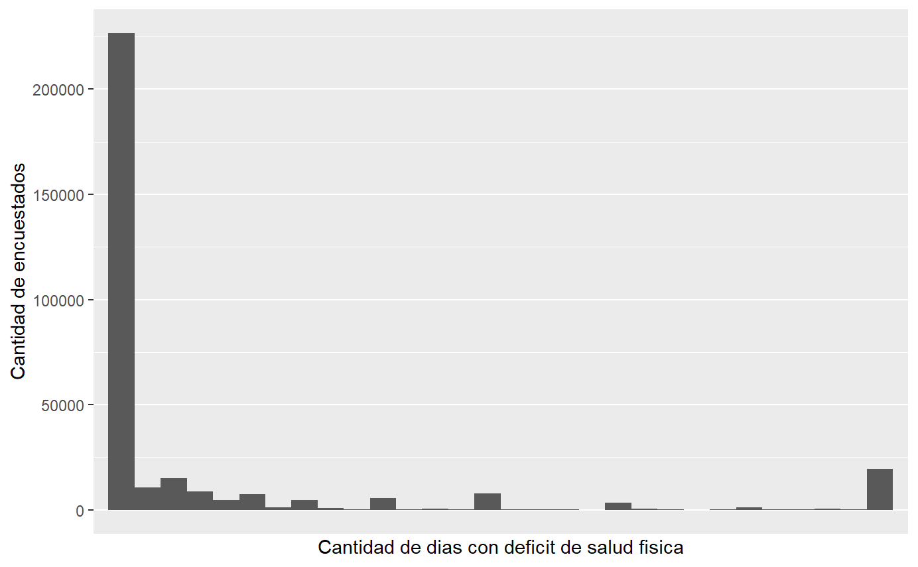
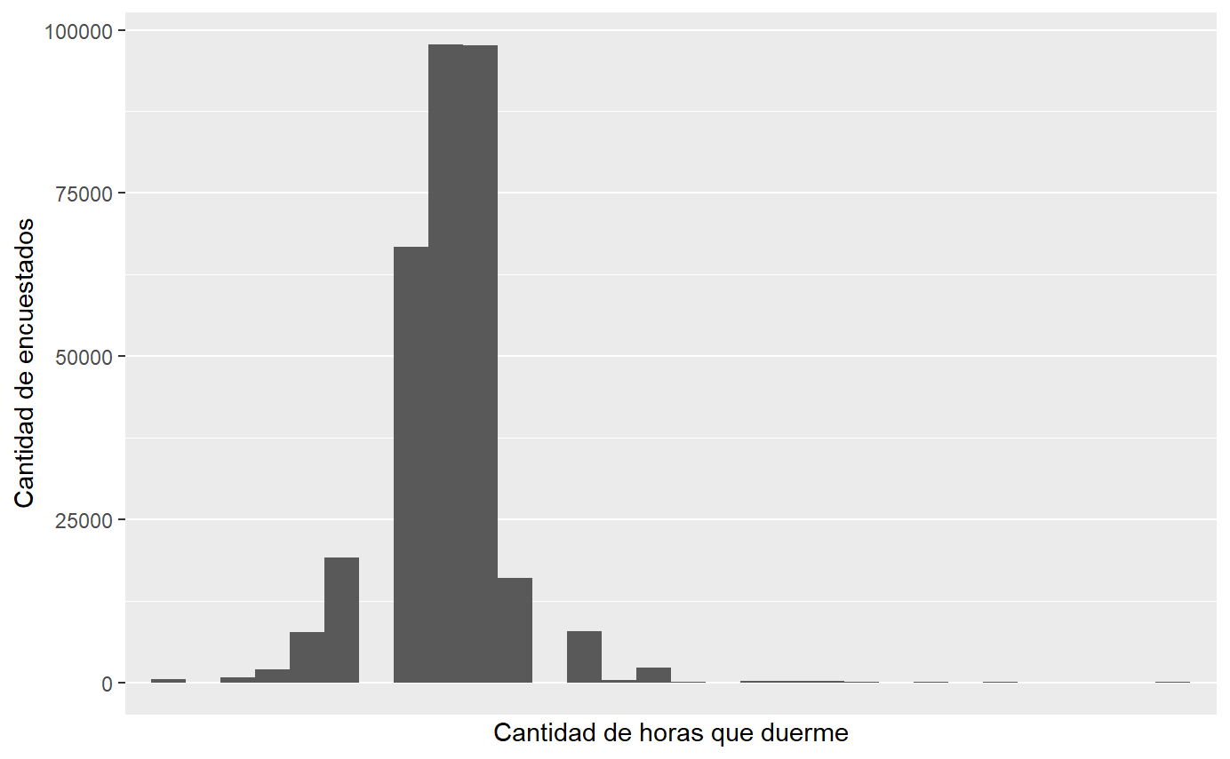
Medidas de tendencia central
Variable: déficit_saludfisica
Variable: tiempo_sue

Slide 3



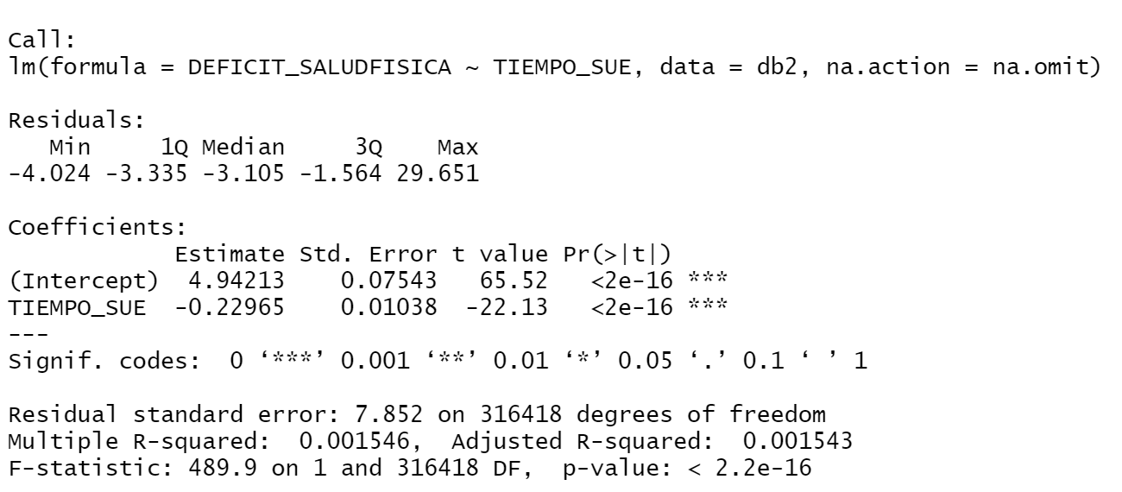
Regresión 1
0.01%
R^2
Déficit salud física
Horas de sueño

Slide 4

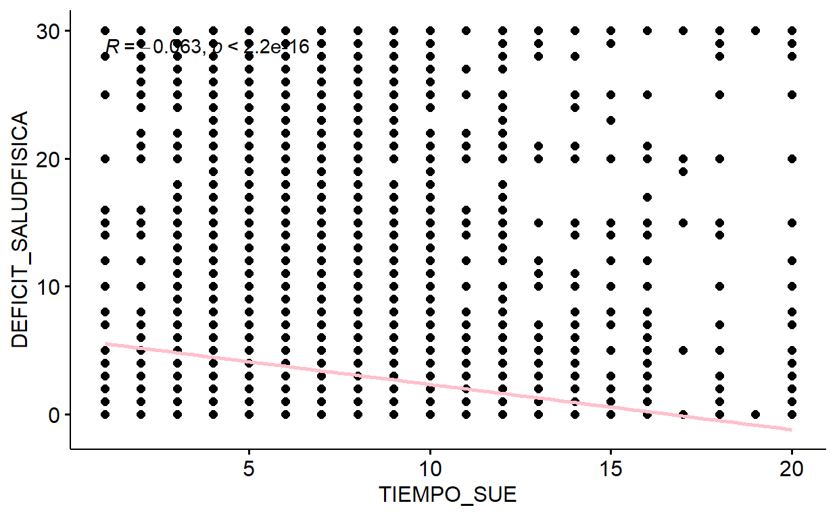
Grafico de dispersión

Slide 5
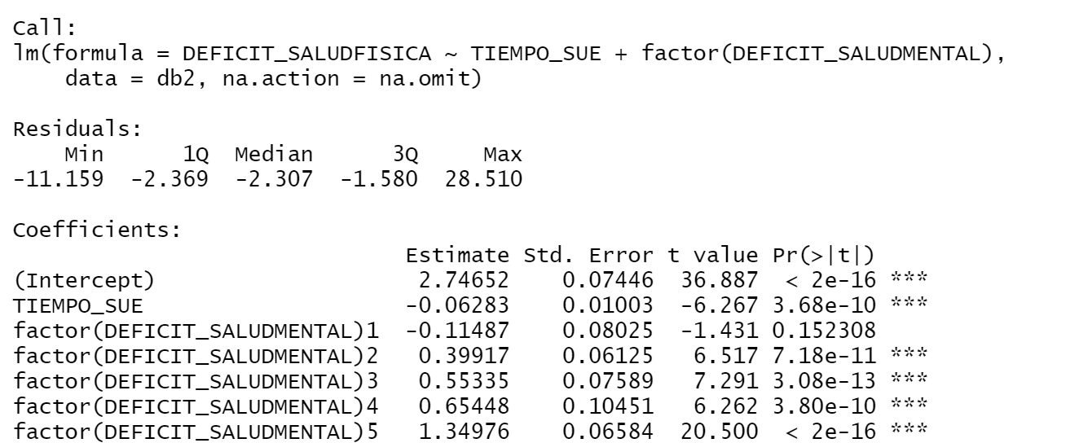
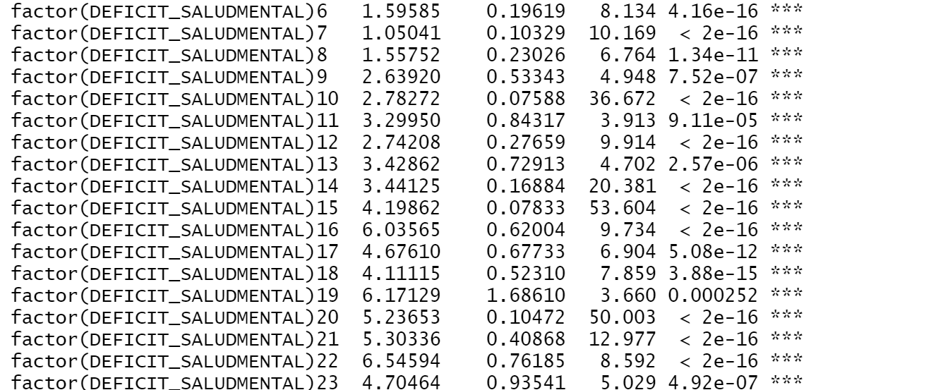
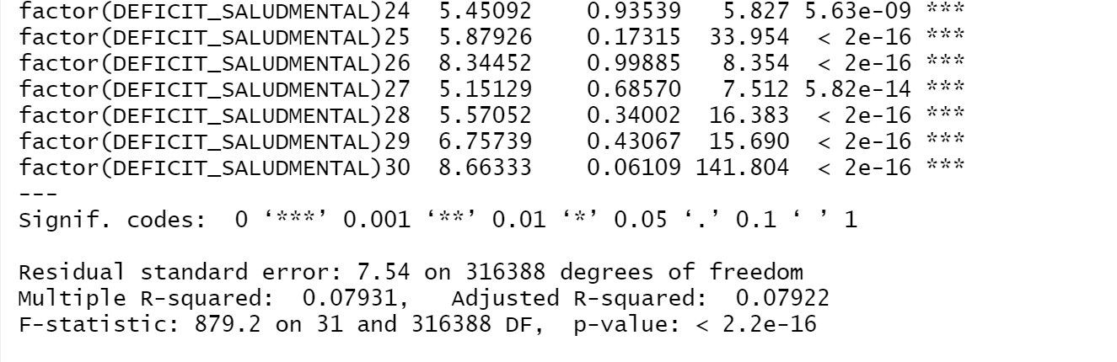
Regresión 2
Déficit salud física
Déficit Salud Mental
Horas de sueño
7.93%
R^2

Slide 6

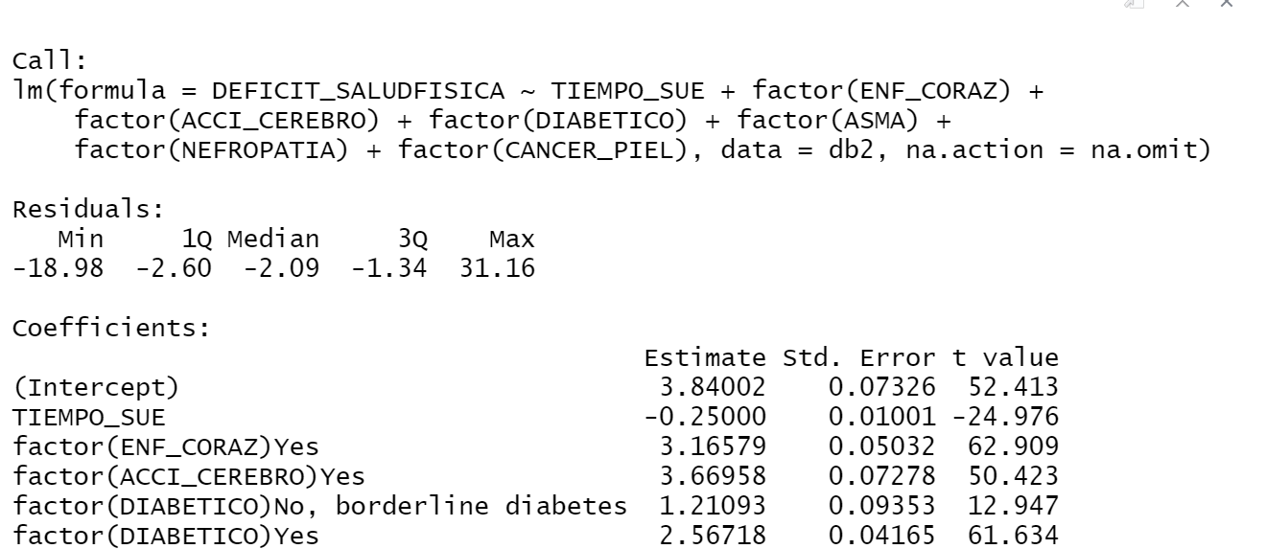
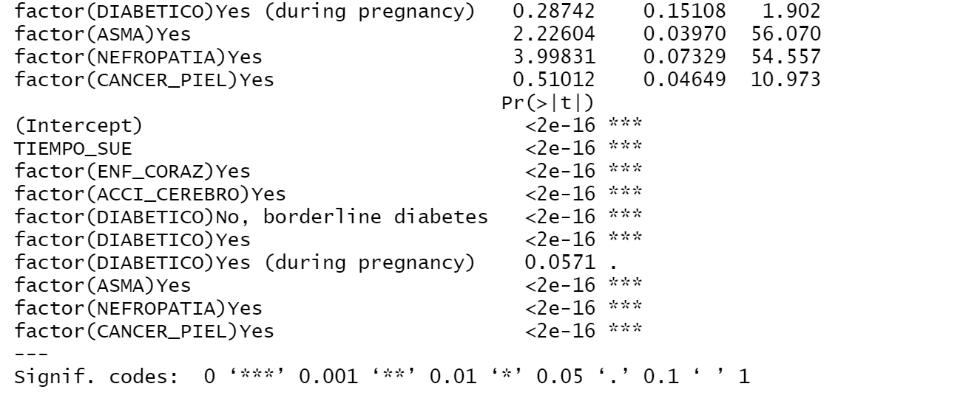
Regresión 3
7.50%
R^2
Déficit Salud Física
Nefropatia
Diabetes
Cáncer Piel
Enfermedad al corazón
Tiempo Sueño
Asma
Accidente Cerebrovascular

Slide 7

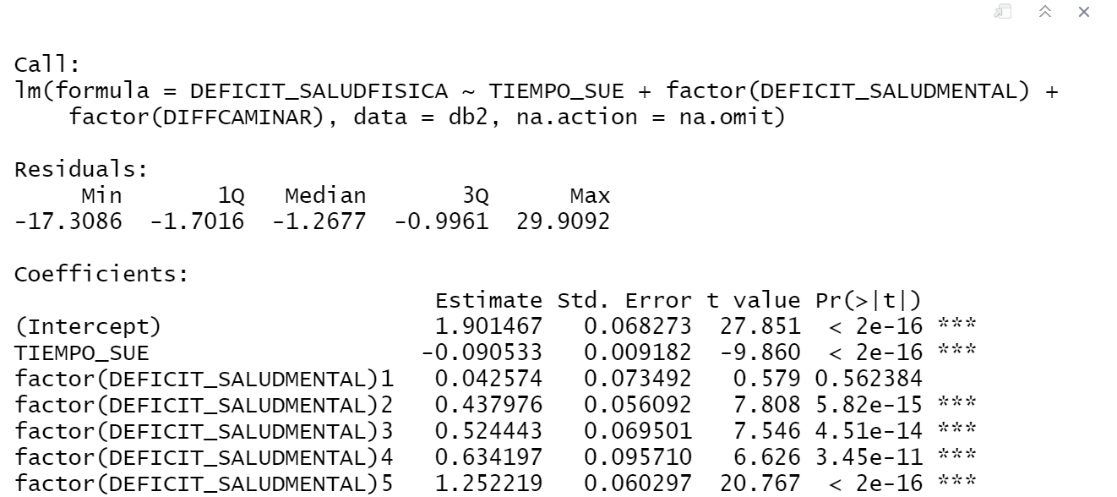
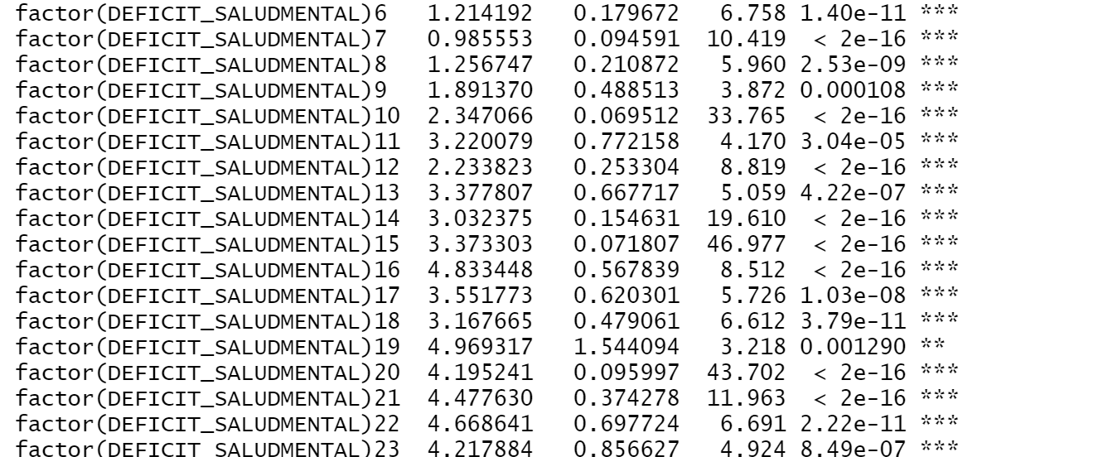
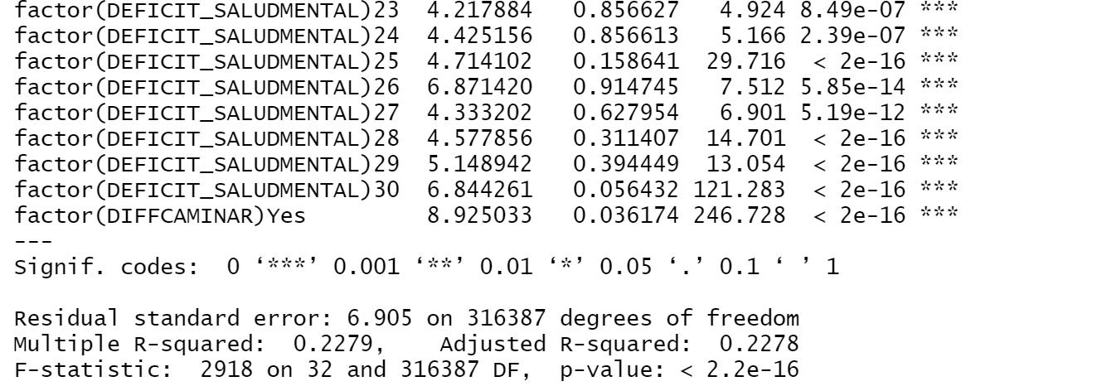
Regresión 4
Déficit Salud mental
Tiempo de sueño
Déficit Salud física
Dificultad para caminar
22.79%
R^2

Slide 8
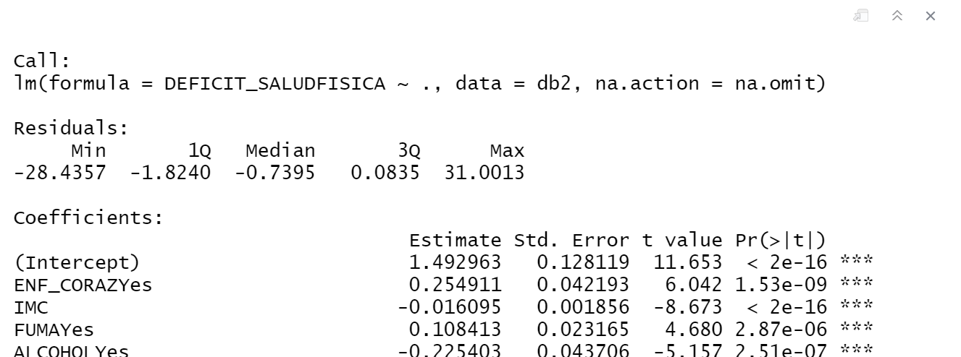
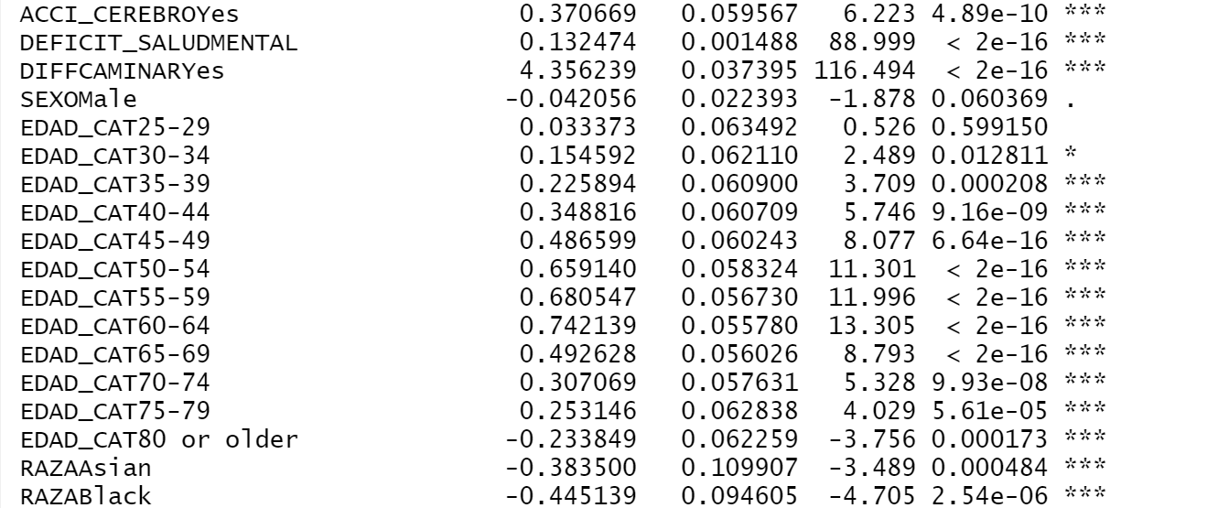
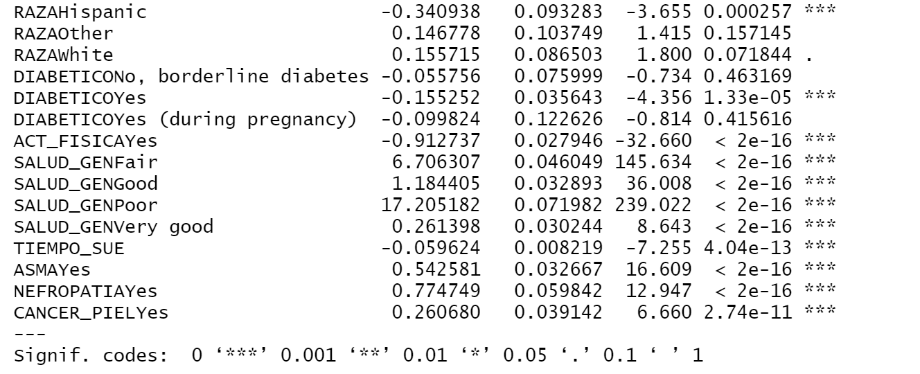
Regresión 5
39.68%
R^2
Déficit Salud Física
IMC
Fuma
Actividad Física
Salud General
Tiempo de sueño
Déficit Salud Mental
Dificultad para caminar
Sexo
Asma
Enfermedad Renal
Cáncer a la piel
Categoría de edad
Diabético
Raza
Ataque al corazón
Alcoholismo
Accidente Cerebrovascular

